Slide 1


DISEÑO DEL MULTIPLICADOR Y RAIZ CUADRADA
José Jafeth Salazar Céspedes 0524109

Slide 2
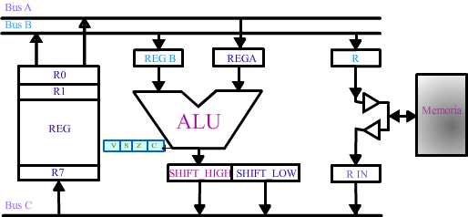
DATAPATH UTILIZADO
El data-path de la siguiente figura, va a ser controlado para realizar las operaciones de raíz cuadrada y multiplicación para datos de 8 bits.

Slide 3
FSM
La FSM contiene las señales que controlan el data-path para su buen funcionamiento, algunas de ellas son:
OERA (Ouput Enable del registro A), OERB (Output Enable del registro B), OREC (Output Enable del registro C), CSRAM (ChipsSelect de la RAM), etc.
Para una mayor rapidez la FSM fue diseñada por medio del lenguaje AHDL.

Slide 4
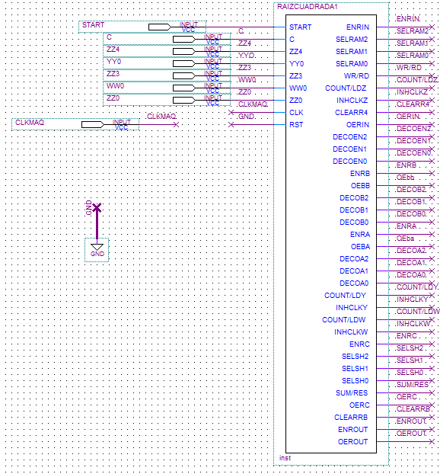
FSM

Slide 5
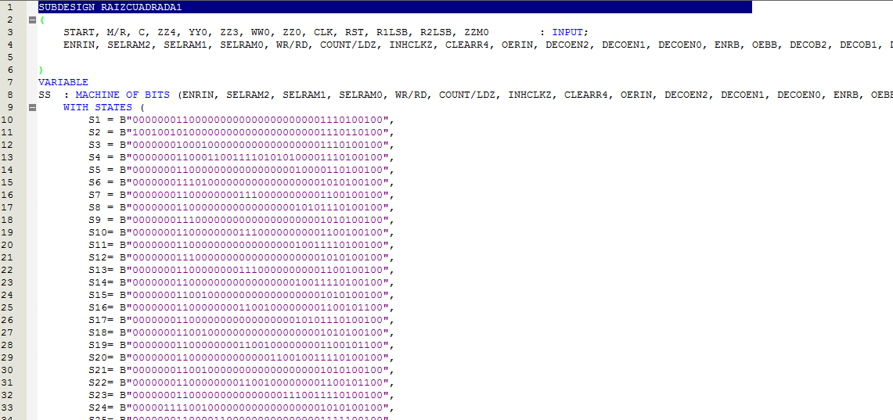
IMPLEMENTACION EN AHDL

Slide 6
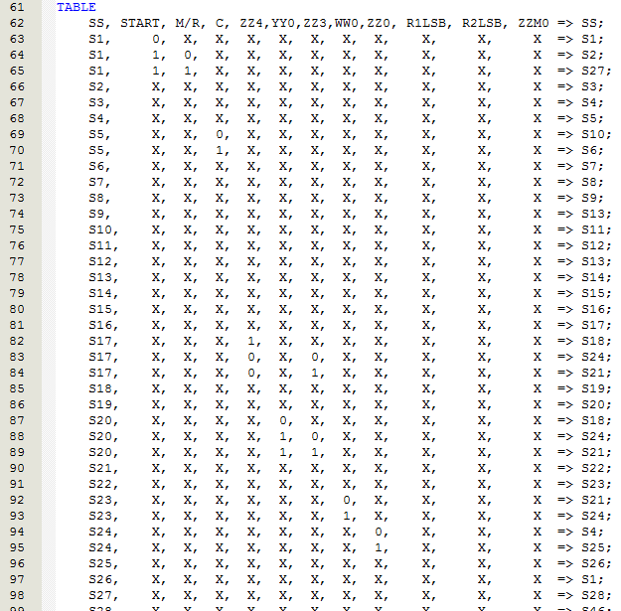

Slide 7
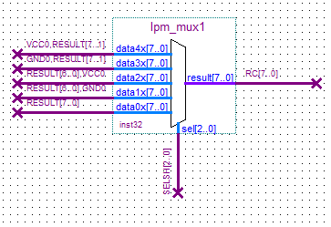
IMPLEMENTACION EN QUARTUS
SHIFTER:
La implementación de un SHIFTER en QUARTUS se hizo a través de un multiplexor el cual posee una señal de control para controlar la salida, como se puede observar en la figura.

Slide 8
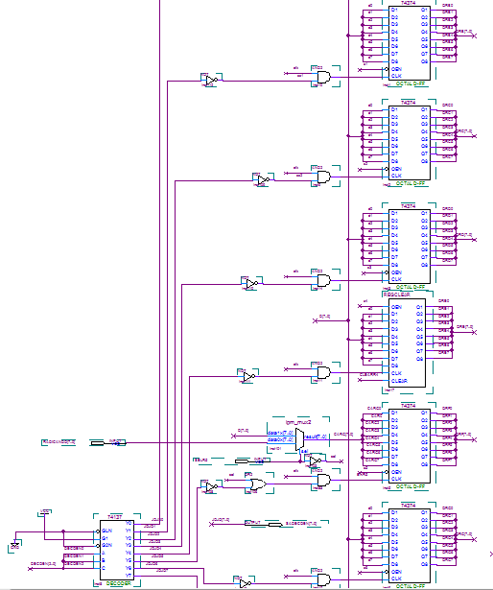
BANCO DE REGISTROS:
Para el banco de registros se utilizo CI 74374 y tres decodificadores, estos decodificadores cumplen la función de: Uno para el enable de los registros y los otros dos para la señal de salida de los mismos.

Slide 9
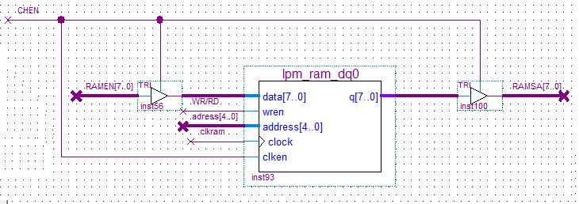
RAM: En la siguiente figura se muestra la RAM implementada en el data-path, la cual se hizo por medio de megafunciones.

Slide 10
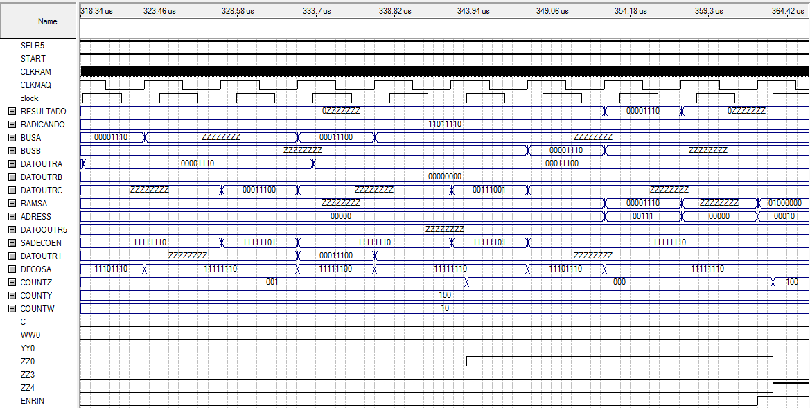
SIMULACION DE LA RAIZ CUADRADA

Slide 11
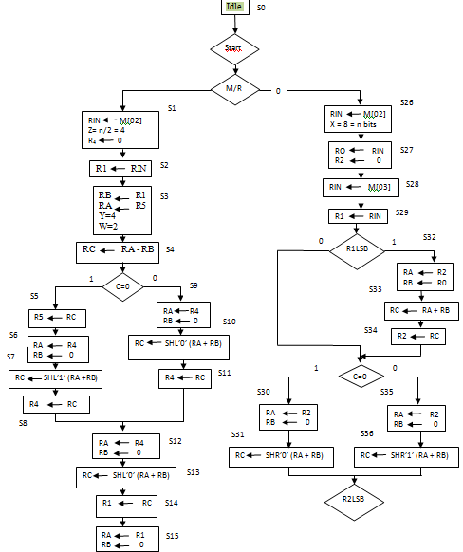
ASM

Slide 12
